Slide 1


Применение преимплантационного генетического тестирования на полигенные нарушения (PGT-P) для снижения риска целиакии: клинический случай
Исламгулов Д.В., Силина Н.С., Воскобоева Е.Ю.
¹ Клиника Фомина, Уфа | ² МГНЦ им. Н.П. Бочкова, Москва
✉ denis.islamgulov@genclinic.ru
Медико-генетический научный центр имени академика Н.П. Бочкова

Slide 2

Источник финансирования: исследование выполнено без финансовой поддержки. Нет конфликта интересов.
Целиакия (CD; MIM 212750 ) представляет собой распространенное воспалительное заболевание кишечника (1:100), возникающее в результате непереносимости глютена, основного пищевого белка пшеницы и родственных белков ячменя и ржи.
Риск рецидива заболевания у братьев и сестер пациентов с целиакией примерно в 20 раз выше, чем в общей популяции, а конкордантность между монозиготными близнецами составляет более 80%. 7
Смертность как у детей, так и у взрослых пациентов с целиакией значительно увеличивается, особенно у не диагностированных и не леченых лиц.
Медицинское сообщество и, в меньшей степени, исследовательское сообщество отстранено от нужд пациентов и бремени заболевания. PGT-P позволяет учитывать полигенный риск при отборе эмбрионов.

Slide 3
Цель
Оценить эффективность использования PGT-P для снижения риска целиакии у потомства в семье с отягощённым анамнезом.
Материалы и методы
Для косвенного определения гаплотипов HLA-DQ в семье и на материале 7 эмбрионов был проведен анализ STR-маркеров.
Анализ проводился в локусе генов HLA-DQA1 и HLA-DQB1, расположенных на хромосоме 6 в области 6p21.3-2p22.1. На основе анализа STR-маркеров в генах HLA-DQA1 и HLA-DQB1 были определены гаплотипы HLA-DQ у каждого из семи эмбрионов.
Сравнение гаплотипов эмбрионов с гаплотипами родителей позволило установить, какие гаплотипы HLA-DQ были унаследованы от каждого из родителей.

Slide 4
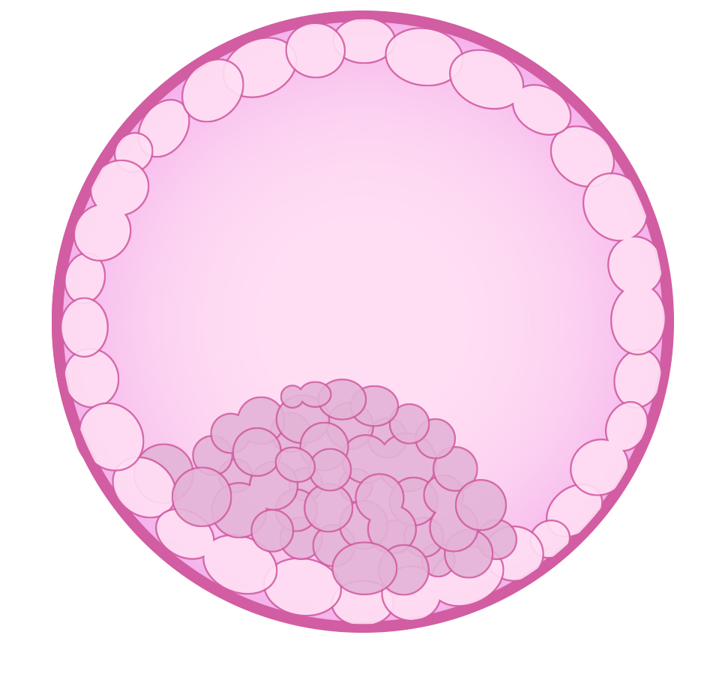

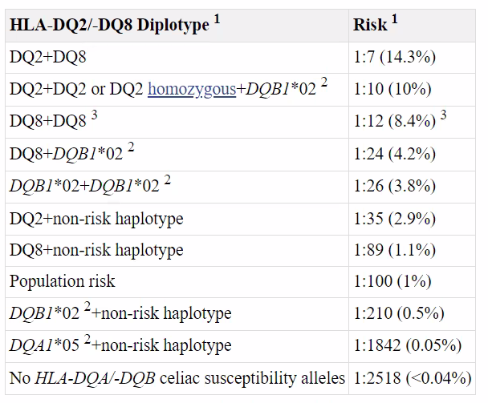
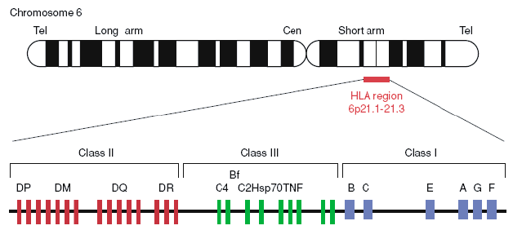
Материалы и методы
Цикл ЭКО, 2018 год, 32у
DQ2.5/w
замороженные эмбрионы
DQ8/w
TTG/DGP IgG+
35у
37у
TTG/DGP IgG+
Biopsy+
DQ2.5/DQ8
Риск целиакии >358

Slide 5
Результаты
PGT-P
1
2
3
4
5
6
7
DQ2.5/DQ8
w/w
DQ2.5/w
w/w
DQ2.5/DQ8
DQ2.5/DQ8
DQ2.5/w
PGTa
seq[hg19](5)x3,(13)x3,mos(18),(X)x2
seq[hg19](1-22)x2,(X)x2
Риск целиакии > 358

Slide 6
Результаты
У ребенка выявлены гаплотипы DQ2.5, унаследованный от отца, и DQ8, унаследованный от матери. Среди семи проанализированных эмбрионов три имели оба гаплотипа повышенного риска (DQ2.5/DQ8), два — один рискованный гаплотип, и два — низкий риск. Два эмбриона с низким риском развития целиакии были дополнительно протестированы на наличие анеуплоидий PGT-A (NGS). По результатам молекулярного кариотипирования, у первого эмбриона выявлены анеуплоидии: seq[hg19](5)x3,(13)x3,mos(18),(X)x2, тогда как второй эмбрион оказался эуплоидным. Данный эмбрион был перенесен, что привело к успешной беременности и своевременным родам.
Обсуждение
PGT-P позволяет снижать риск целиакии у потомства, однако его клиническая значимость требует дальнейшей оценки. Необходимо учитывать, что HLA-DQ2/DQ8 не являются абсолютными маркерами заболевания. Генетический отбор эмбрионов по полигенным рискам вызывает этические вопросы, требующие обсуждения в профессиональном сообществе.
Выводы
PGT-P может быть полезным инструментом в репродуктивной медицине для семей с отягощённым анамнезом целиакии, однако его применение требует дальнейших исследований.

